Slide 1

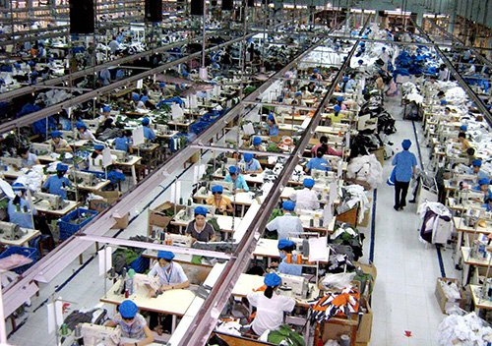
TRƯỜNG CAO ĐẲNG LÝ TỰ TRỌNG TP.HCM
KHOA MAY – THỜI TRANG
GVHD: LAÂM THÒ PHÖÔNG THUØY
LỚP: 20T4 – CNM1

Slide 2

NỘI DUNG TỔNG QUÁT VÀ PHÂN BỔ THỜI GIAN
Stt | Tên các bài, chương mục trong môn học | Tổng số | Lý thuyết | Kiểm tra
1 | Chương 1: Chuẩn bị sản xuất về nguyên phụ liệu | 2 | 2
2 | Chương 2: Chuẩn bị sản xuất về thiết kế | 8 | 8
3 | Chương 3: Chuẩn bị sản xuất về công nghệ | 8 | 7 | 1
4 | Chương 4: Công đoạn cắt | 4 | 4
5 | Chương 5: Công đoạn may | 5 | 4 | 1
6 | Chương 6: Công đoạn hoàn thành | 3 | 3
Tổng cộng |  | 30 | 28 | 2

Slide 3


KIỂM TRA BÀI
Câu hỏi 1:
Sinh viên hãy cho biết định mức nguyên phụ liệu là là gì?
Có bao nhiu loại định mức?
Notes:
3

Slide 4
Câu hỏi 1:
Sinh viên hãy cho biết định mức nguyên phụ liệu là là gì? Có bao nhiu loại định mức?
Định mức nguyên phụ liệu là số lượng nguyên phụ liệu cần thiết để tiến hành cắt may hoàn chỉnh một sản phẩm trung bình cho các cỡ vóc của các mã hàng nhằm tiết kiệm nguyên phụ liệu
5
loại định mức
Định mức lý thuyết
Định mức thực hiện
Định mức cho phép
Định mức kỹ thuật
Định mức tiêu chuẩn hoá chỉ đạo

Slide 5
KIỂM TRA BÀI
Câu hỏi 2:
Sinh viên trình bày phương pháp tính định mức phụ liệu?
Notes:
5

Slide 6
Câu hỏi 2:
Sinh viên trình bày phương pháp tính định mức phụ liệu?
Chỉ may
Phương pháp tính tiêu hao thực tế
Phương pháp tính theo chiều dài đường may chuẩn

Slide 7
CHƯƠNG 3
CHUẨN BỊ SẢN XUẤT VỀ CÔNG NGHỆ (tiếp theo)

Slide 8

MỤC TIÊU BÀI HỌC
KIẾN THỨC
- Người học biết cách thực hiện, kiểm tra một số công việc chuẩn bị liên quan đến phần công nghệ sản xuất một mã hàng như: tiêu chuẩn, bảng hướng dân sử dụng nguyên phụ liệu, thiết kế chuyền may, qui trình cắt may, bố trí mặt bằng phân xưởng…

Slide 9
MỤC TIÊU BÀI HỌC
KỸ NĂNG
- Người học kiểm tra được các khâu chuẩn bị về công nghệ sản xuất một mã hàng. Người học làm được bảng hướng dẫn sử dụng nguyên phụ liệu, thiết kế được chuyền may, bố trí được mặt bằng phân xưởng….

Slide 10
MỤC TIÊU BÀI HỌC
THÁI ĐỘ
- Người học tích cực học tập, có ý thức lựa chọn và vận dụng phương pháp học tập hiệu quả cho bản thân từ đó phát huy tính sáng tạo để nâng cao trình độ.

Slide 11
Nội dung bài học
2.1 Xây dựng tiêu chuẩn kỹ thuật sản phẩm
2.2 Bảng hướng dẫn sử dụng nguyên phụ liệu
2.3 Bảng định mức nguyên phụ liệu
2.4 Bảng quy trình công nghệ

Slide 12
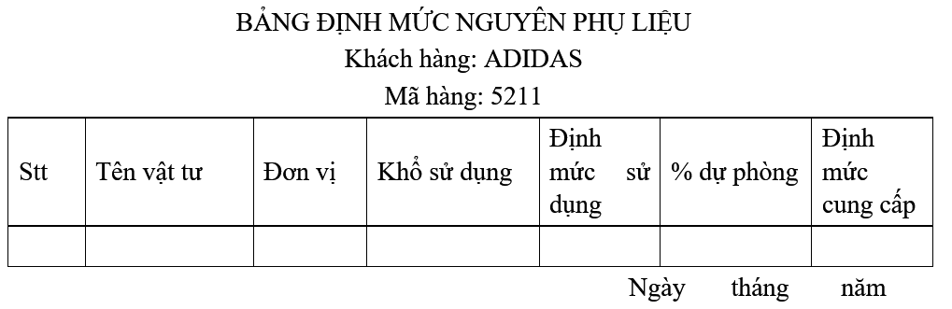
CHƯƠNG 3
CHUẨN BỊ SẢN XUẤT VỀ CÔNG NGHỆ
2.3 Bảng định mức nguyên phụ liệu
2.3.2 Bảng định mức nguyên phụ liệu

Slide 13
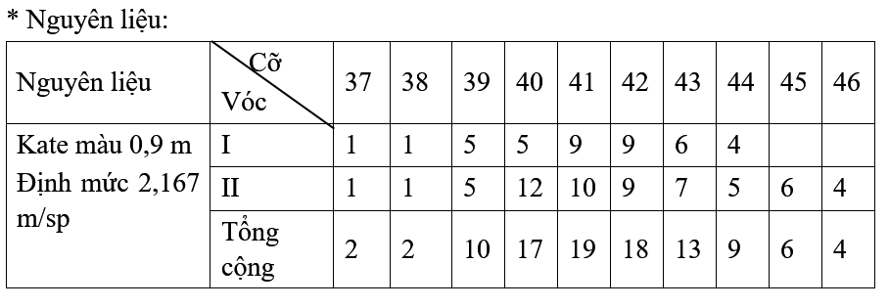
VÍ DỤ
BẢNG ĐỊNH MỨC NGUYÊN PHỤ LIỆU
Mã hàng:…………….
Cỡ vóc:…………….

Slide 14
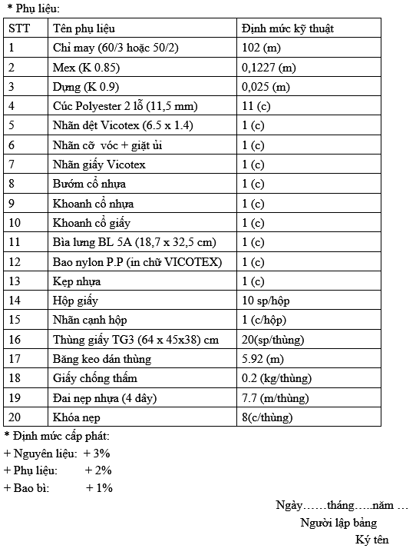

Slide 15
CHƯƠNG 3
CHUẨN BỊ SẢN XUẤT VỀ CÔNG NGHỆ
2.4 Bảng quy trình công nghệ
2.4.1 Khái niệm
Bảng qui trình may sản phẩm là bảng liệt kê các bước công việc cần thiết theo thứ tự nhằm may một sản phẩm hoàn chỉnh theo một diễn tiến hợp lý nhất. Các bước công việc do bậc thợ nào đảm nhận, thời gian là bao nhiêu, được thực hiện trên thiết bị dụng cụ nào

Slide 16
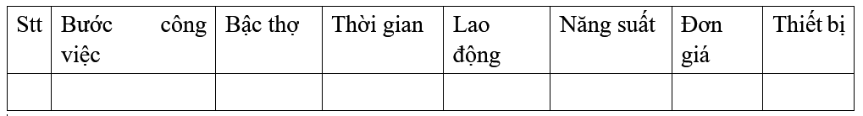
2.4 Bảng quy trình công nghệ
2.4.2 Nội dung của bảng qui trình may sản phẩm
BẢNG QUI TRÌNH MAY
Khách hàng:
Mã hàng:

Slide 17
2.4.2 Nội dung của bảng qui trình may sản phẩm
2.4.2.1 Tính năng suất cho 1 ca
Thời gian 1 người làm trong 1 ca = 27.000 giây
Trừ đi 10% cho chuẩn bị, vậy số giờ thực tế làm việc chỉ còn 24.000 giây

Slide 18
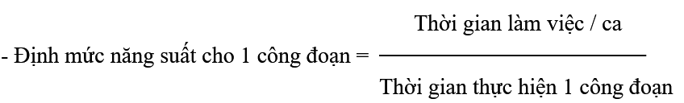
2.4.2 Nội dung của bảng qui trình may sản phẩm
2.4.2.1 Tính năng suất cho 1 ca

Slide 19
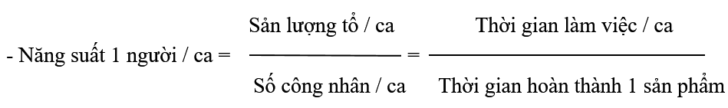
2.4.2 Nội dung của bảng qui trình may sản phẩm
2.4.2.1 Tính năng suất cho 1 ca

Slide 20
2.4.2 Nội dung của bảng qui trình may sản phẩm
2.4.2.1 Tính năng suất cho 1 ca

Slide 21
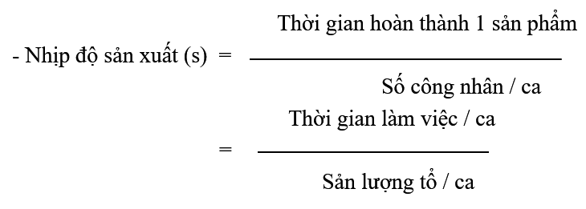
2.4.2 Nội dung của bảng qui trình may sản phẩm
2.4.2.1 Tính năng suất cho 1 ca

Slide 22
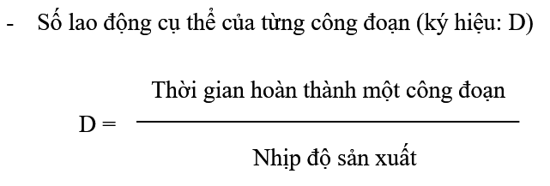
2.4.2 Nội dung của bảng qui trình may sản phẩm
2.4.2.1 Tính năng suất cho 1 ca

Slide 23
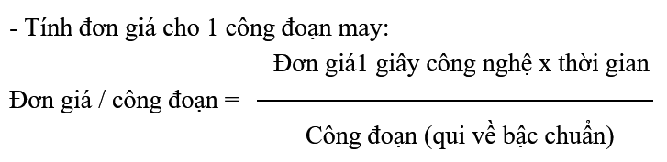
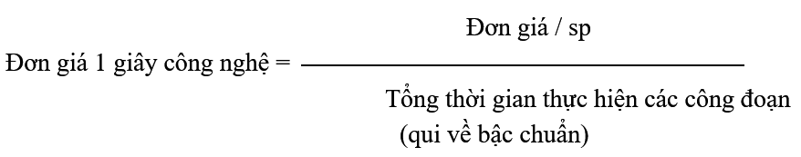
2.4.2 Nội dung của bảng qui trình may sản phẩm
2.4.2.1 Tính năng suất cho 1 ca

Slide 24
2.4.2.2 Yêu cầu đối với người viết qui trình
Người viết qui trình này phải là người biết phân tích sản phẩm được hoàn tất theo thứ tự hoặc các bước công việc như thế nào. Mỗi bước công việc được loại thợ nào đảm nhận và được thực hiện trên thiết bị nào.
Phải nắm được thời gian hoàn tất một bước công việc để từ đó biết được thời gian hoàn thành một sản phẩm, có kế hoạch để lập bảng thiết kế chuyền.

Slide 25
2.4.2.2 Yêu cầu đối với người viết qui trình
Thời gian thực hiện một bước công việc phải được dựa vào một trong các cách tính: đo trực tiếp thời gian làm việc, thông qua bảng tiêu chuẩn hoá, lập bảng tập hợp thời gian hay bằng công thức.
Đơn giá tiền lương phải được căn cứ vào đơn giá hợp đồng sản xuất đã được giám đốc ký duyệt chi cho các bộ phận. Ở đây chỉ lấy tiền công của công đoạn may mà chia cho các bước công việc.

Slide 26
2.4.2.3 Thời gian làm việc
Thời gian làm việc
Thời gian trực tiếp sản xuất
Thời gian phụ cho sản xuất
Thời gian phụ ngoài sản xuất

Slide 27
2.4.2.3 Thời gian làm việc
Thời gian trực tiếp sản xuất
Thời gian trực tiếp sản xuất là thời gian mà người công nhân sử dụng máy móc để thực hiện các bước công việc trong qui trình hoàn tất sản phẩm

Slide 28
2.4.2.3 Thời gian làm việc
Thời gian phụ cho sản xuất
Thời gian phụ cho sản xuất (là thời gian phục vụ sản xuất): là thời gian mà người công nhân sử dụng các công cụ đơn giản, thô sơ hoặc bằng tay để thực hiện các bước công việc

Slide 29
2.4.2.3 Thời gian làm việc
Thời gian phụ ngoài sản xuất
Thời gian phụ ngoài sản xuất (thời gian vô ích): là khoảng thời gian hao phí khi thay kim, cúp điện, hư máy hoặc ốm đau bất thường

Slide 30
2.4.2.4 Các yếu tố ảnh hưởng đến thời gian làm việc
Chất lượng nguyên liệu màu sắc, hoa văn
Điều kiện trang thiết bị, nhà xưởng…
Tâm sinh lý của người công nhân trong quá trình làm việc
Cách bố trí điều hành tổ chức sản suất trong xí nghiệp
Tay nghề của công nhân trong chuyền
Cấp chất lượng của sản phẩm
Độ phức tạp của các chi tiết sản phẩm

Slide 31

2.4.2.5 Cách tiến hành đo thời gian làm việc

Slide 32


NGƯỜI BẤM GIỜ CẦN
1. Phải có phương pháp làm việc khoa học, có tính kiên nhẫn

Slide 33

NGƯỜI BẤM GIỜ CẦN
2. Phải biết những công việc mà mình sắp bấm giờ được thực hiện theo trình tự như thế nào thì công việc bấm giờ mới chính xác và đạt hiệu quả

Slide 34

NGƯỜI BẤM GIỜ CẦN
3. Phải nhanh nhẹn và có phản ứng nhạy bén đối với những sự việc xảy ra trong quá trình bấm giờ

Slide 35

NGƯỜI BẤM GIỜ CẦN
4. Phải có óc quan sát, phân tích tổng hợp tốt để loại bỏ những thời gian ngoài sản suất trong quá trình bấm giờ. Tạo được mối thiện cảm đối với công nhân thì việc bấm giờ mới đạt hiệu quả cao

Slide 36
Phương pháp bấm giờ cho đạt hiệu quả cao
Chuẩn bị dụng cụ
Quan sát vị trí làm việc
Chuẩn bị một tờ giấy
Đo nhiều lần
Phải phân biệt các thời gian ngoài sản suất, phụ sản suất
Tính riêng thời gian mang hàng đến và đi
Tính riêng sự cố bất thường
Tư thế đứng

Slide 37
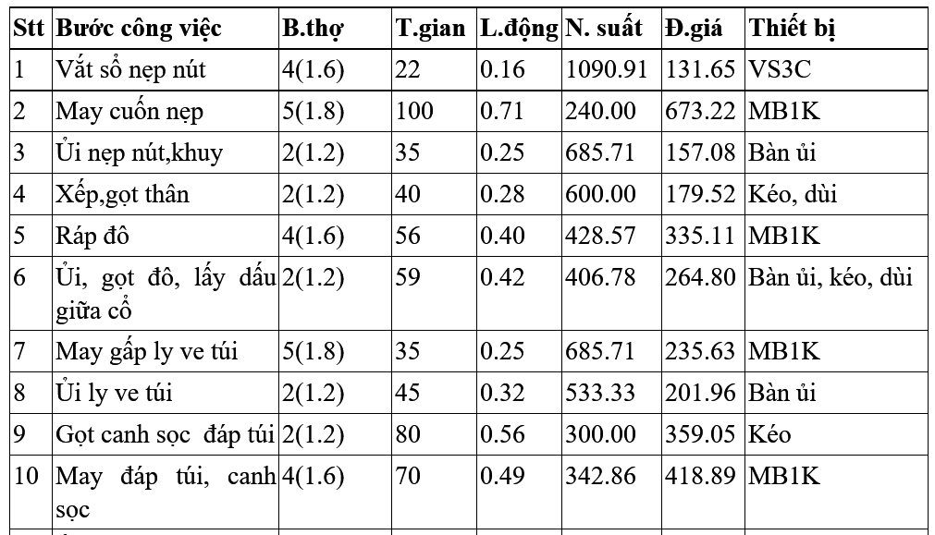
BẢNG
QUY TRÌNH MAY
Khách hàng: ADIDAS
Mã hàng: 5211

Slide 38
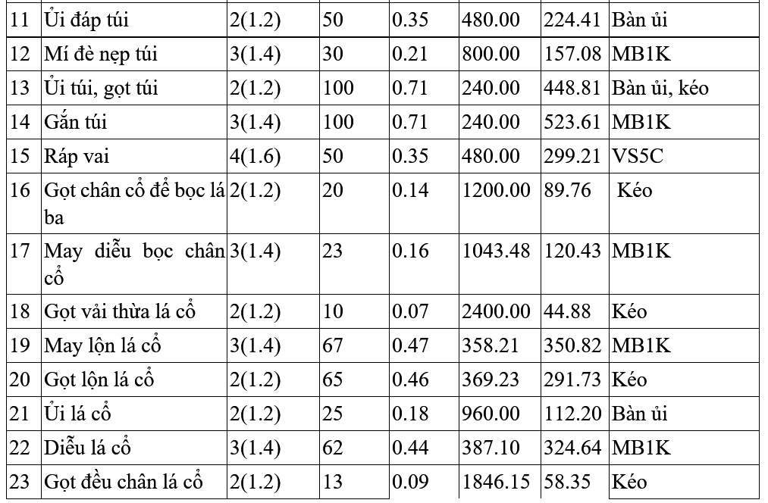

Slide 39
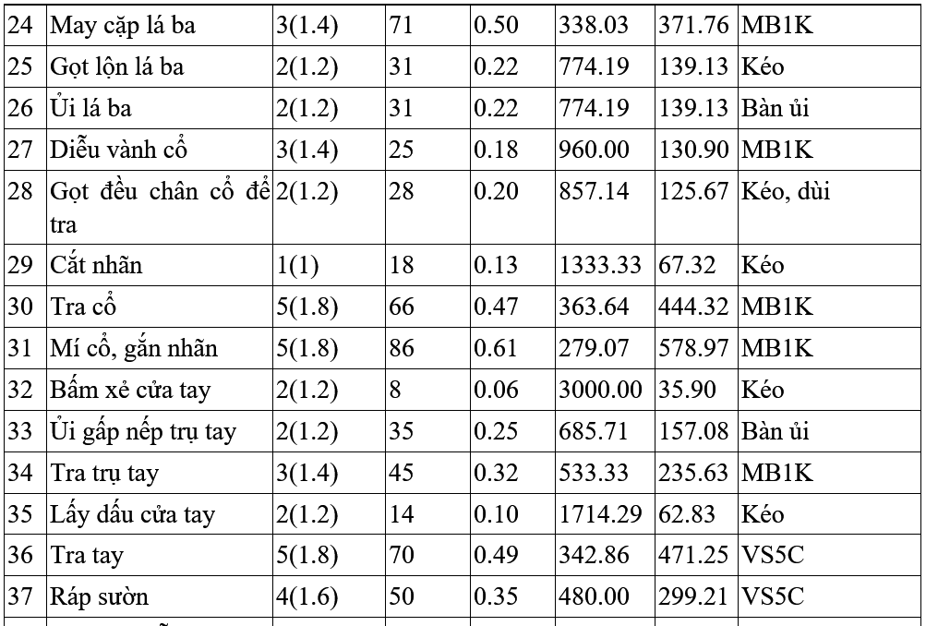

Slide 40
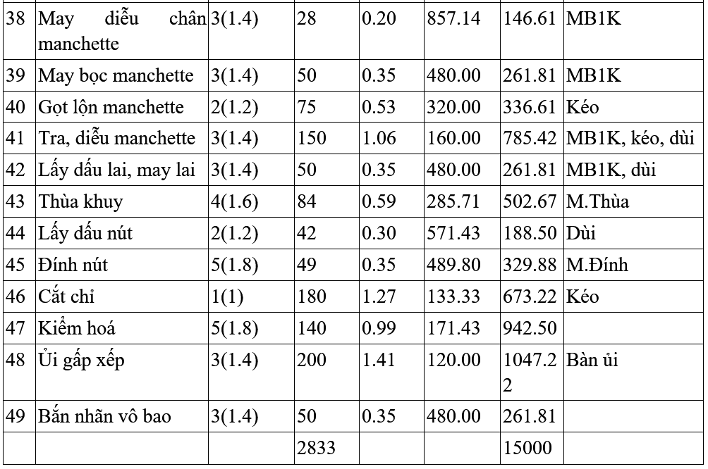

Slide 41
Nhịp độ sản xuất: 141.65 (s)
Thời gian hoàn thành 1 sản phẩm: 2833 (s)

Slide 42


Slide 43

CÂU HỎI VỀ NHÀ
1/ Khái niệm nhịp độ sản xuất? Nêu công thức tính?
2/ Viết các công thức tính năng suất, thiết bị, số lao động?

